Slide 1
2.výzva – Cvičíme pro radost
Datum konání: Od 26.10.2020 , konec výzvy bude upřesněn
Místo konání: Bez určení místa, dle Vašeho uvážení
Budeme potřebovat: Podložku na cvičení (karimatku), švihadlo, hrazdu, vhodné oblečení a obutí, stopky
Kontaktní email: radek.svanhal@czechswimming.cz
Pravidla:
Výzva se skládá z disciplín zaměřených na SÍLU a OBRATNOST . Každá disciplína obsahuje seznam cviků. Záleží na Vás, kdy a jaké cviky zvolíte, ideálně průběžně všechny. Součástí bodování je také protažení. Snažte se cvičit s maximální snahou o správné technické provedení. Pokud nějaký cvik nebudete znát, obraťte se na výše uvedený kontakt. Dosažené výkony zaznamenejte do přiložené tabulky a vždy na konci týdne zašlete na uvedený email. Do tabulky je potřeba zaznamenat: Váš věk, Kdy jste cvičili, Jaké cviky a Kolik opakování.
Hodnocení:
Vaše výkony budou přepočítány dle koeficientu dané věkové kategorie. Zaslané výsledky budou zaznamenány do celkové ho přehledu výsledků. Na závěr výzvy sečteme Vaše výkony.
Poznámka:
Před každým cvičením se rozcvičte, na závěr se protáhněte. Nezapomínejte, vše je vedeno v duchu FAIR PLAY. Důležitější než zvítězit je se zúčastnit ☺ .
Fotografie:
Prosíme o zasílání fotografií z výzvy na výše uvedený email . Rádi bychom fotografie zveřejnili na oddílových webech a FB profilech.

Slide 2
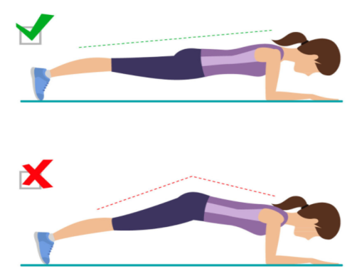
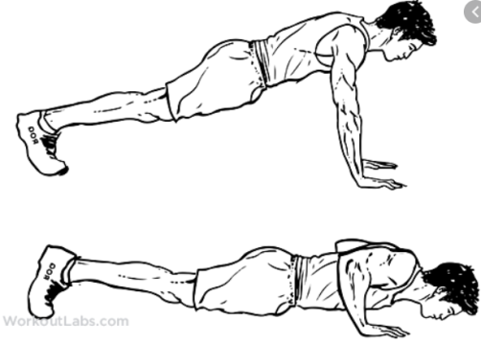
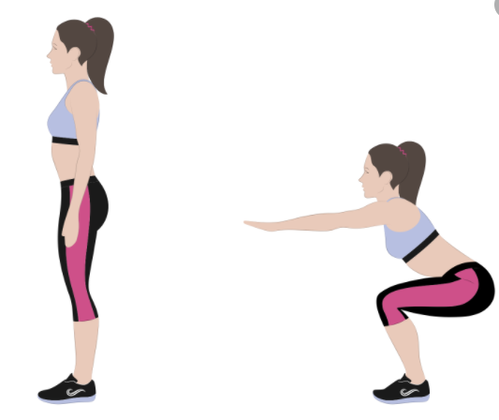
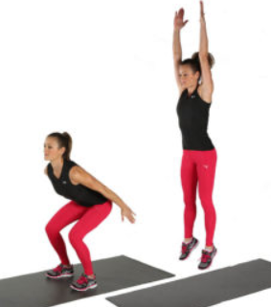
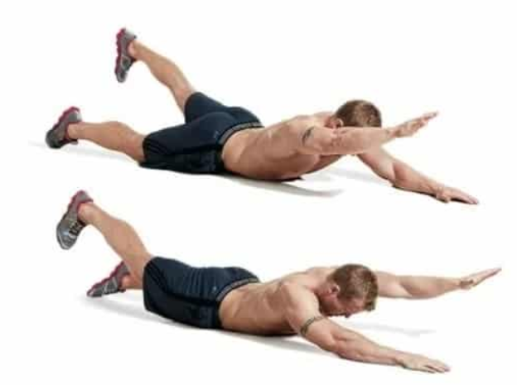
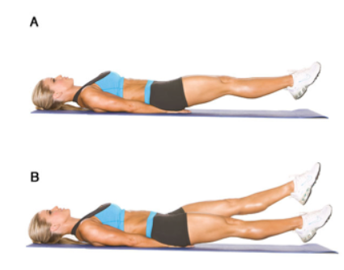
DISCIPLÍNY a HODNOCENÍ
1 . S Í L A
Plank (5x30“ – 1bod)
Kluci: Kliky klasické (20x – 1bod)
Holky: Kliky z kolen (20x – 1bod)
Dřepy (40x – 1bod)
Dřep s výskokem (30x – 1bod)
Záda (6x30“)- 1bod
Břicho (3x1´– 1bod)

Slide 3
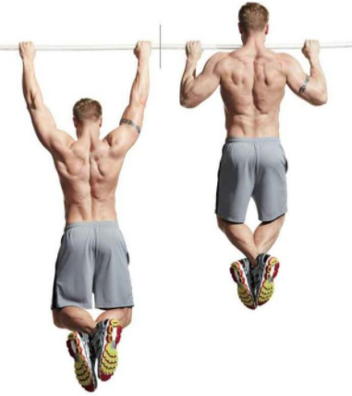
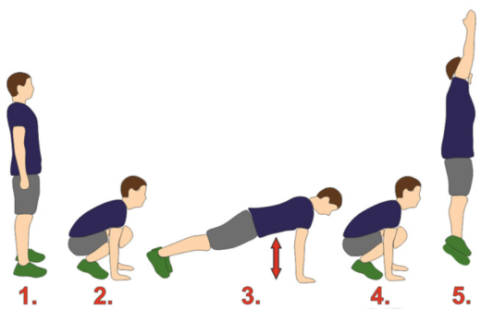
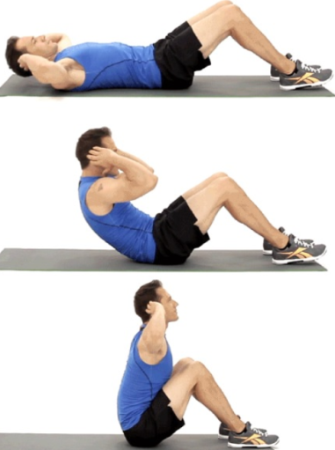
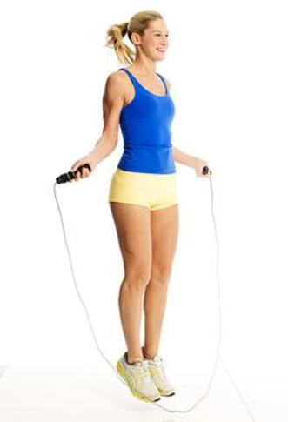
2 . O B R A T N O S T
Panáky (5x1´- 1bod)
Kluci: Shyby (10x - 1bod)
Holky: Výdrž ve shybu (1´-1bod)
Angličák (10x – 1bod)
Leh-sed (10x – 1bod)
Běh na místě (4x1´ - 1bod)
Švihadlo (80x-1bod)
Výstup na lavičku (30x-1bod)

Slide 4
3 . P R O T A H O V Á N Í
Protahování (15´ – 1bod)
Přehled cviků a bodů
1. SÍLA
Plank (5x30“ – 1bod)
Kliky (20x – 1bod)
Dřepy (40x - 1bod)
Dřep s výskokem (30x – 1bod)
Záda (6x30”-1bod)
Břicho (3x1´-1bod)
2.OBRATNOST
Panáky (5x1´- 1bod)
Shyby (10x – 1bod)
Angličáky (10x – 1bod)
Leh-sedy (10x – 1bod)
Švihadlo (80x –1bod)
Výstup na lavičku ( 30x – 1bod)
3.PROTAŽENÍ
Protažení (15´ - 1bod)
Věkové kategorie a koeficienty
8 let a mladší x1,7
9-10 let x1,5
11-12 let x1,3
13-14 let x1,1
Dorost mladší (15-16let) x0,9
Dorost starší (17-18let) x0,8
20-30 let x0,8
30-40 let x0,9
40-50 let x1,0
50 a více x1,5

Slide 5
Odkazy na videa (ukázka techniky provedení):
Sed-leh
https://www.youtube.com/watch?v=0BdCj-wawGw
Kliky
https://www.youtube.com/watch?v=-U8DlMpNAWA
Švihadlo
https://www.youtube.com/watch?v=Ymrj5R7SGQ8
Shyby / Vys ve shybu
https://www.youtube.com/watch?v=QUaxOQCxb9c
Plank
https://www.youtube.com/watch?v=M8l5PzuhrD8
Dřepy
https://www.youtube.com/watch?v=c2-BlZ36XC0
Dřep s výskokem
https://www.youtube.com/watch?v=nljNBc8j6fo
Angličák
https://www.youtube.com/watch?v=CclYM-RVPKo
Panák
https://www.youtube.com/watch?v=7zY46io7TzU
Běh na místě
https://www.youtube.com/watch?v=JHViXP-r2wQ
Výstupy na lavičku
https://www.youtube.com/watch?v=-LyreYcqqf8

